Slide 1
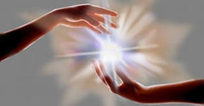
«Что такое доброта?»

Slide 2


Slide 3


Slide 4


Slide 5


Slide 6
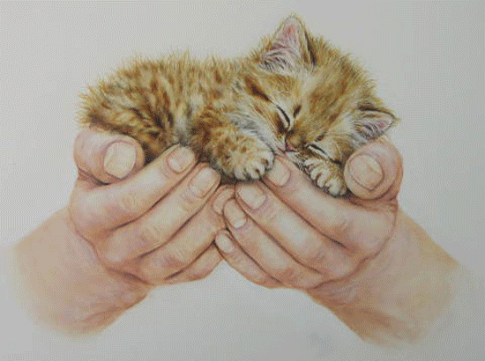

Slide 7
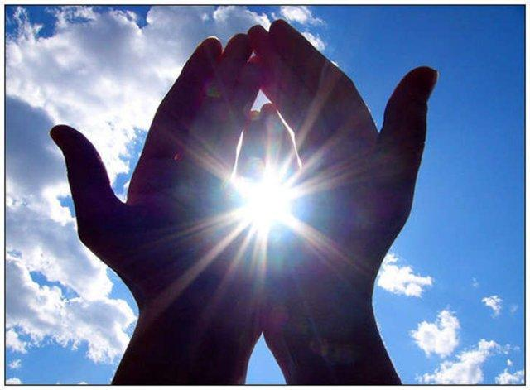
«Что такое доброта?»

Slide 8
Качества по Ожегову
Добродушный
Доброжелательный
Добронравный
Добропорядочный
Добросердечный
Добросовестный

Slide 9


Slide 10


Slide 11
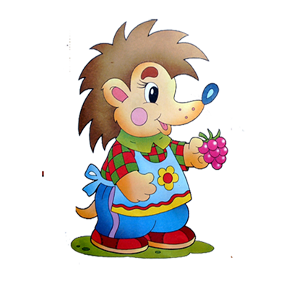
«Добро» - это всё положительно, хорошее, полезное.

Slide 12


Slide 13


Slide 14
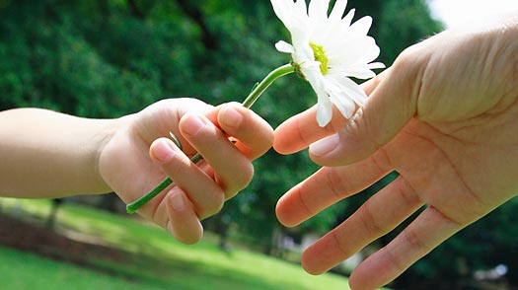

Slide 15

Прикоснись ко мне добротой,
И болезни смоет волной,
И печаль обойдёт стороной
Озарится душа красотой…

Slide 16
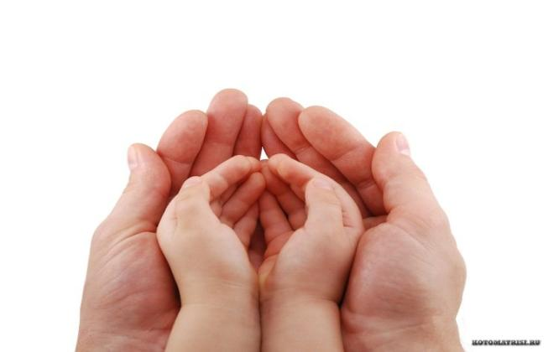
ДОБРОТА - это отзывчивость, душевное расположение к людям, стремление делать добро другим
  .

Slide 17
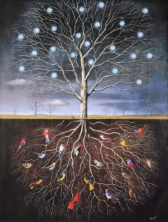

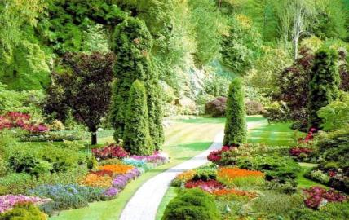
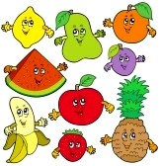

Slide 18
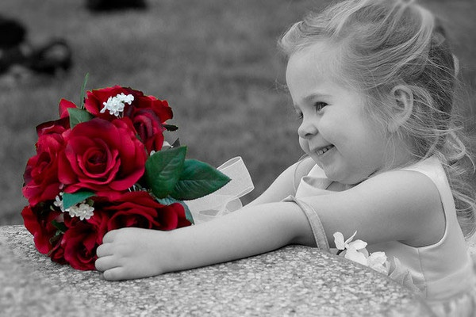

Slide 19
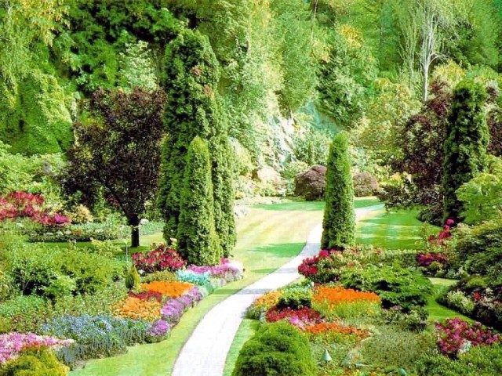

Slide 20
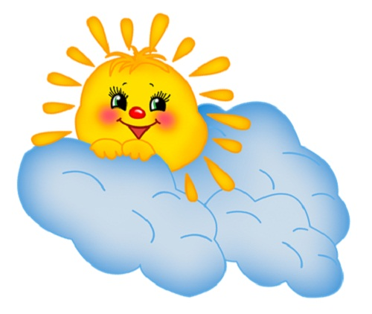
Это солнце - доброта

Slide 21
Добрый человек
- это тот, кто любит людей и помогает им
- любит природу и сохраняет её
- любит животных и защищает их, проявляет к ним милосердие

Slide 22
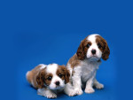
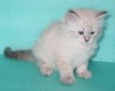
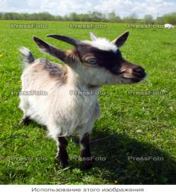
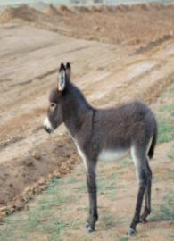
Стихотворение
Кто любит собак
Или прочих животных,
Серьезных котят
И щенков беззаботных,
Кто может любить и козла, и осла –
Тот людям в века
Не делает зла

Slide 23

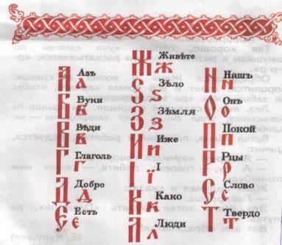
Люди земли, мыслите, думайте и творите добро!!!
А - аз
Б – буки
В - веди
Г – глаголь (говорить)
Д - добро
Ж - житие
З - земля
Л - люди
М - мыслите
Т - творить

Slide 24

Какие пословицы о доброте вы знаете?

Slide 25
Собери пословицу
Доброе слово и
Не ищи красоты,
На добрый привет
Жизнь дана на
Кто добро творит,
кошке приятно
а ищи доброты
добрый ответ
добрые дела
того Бог отблагодарит

Slide 26


Slide 27
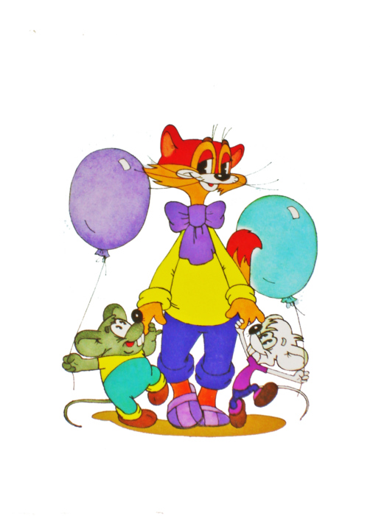

Slide 28
Правила доброты
1. Будь приветлив, вежлив
2. Будь внимателен к людям
3. Делай добрые дела
4. Не отвечай злом на зло

Slide 29


Slide 30

Я уважаю себя за то, что сегодня…

Slide 31
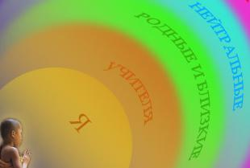
Пусть все будут счастливы!

Slide 32
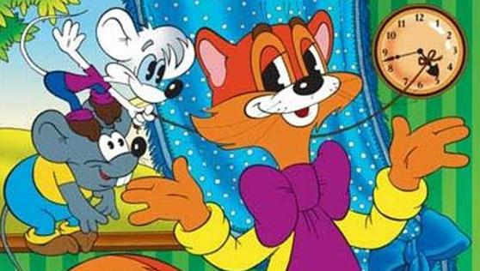
БУДЬТЕ ДОБРЫ И ЧЕЛОВЕЧНЫ!

Slide 33
Презентацию выполнила учитель географии, зам. директора по ВР
ГБОУ СОШ № 97
Западного округа города Москвы
ТИМОФЕЕВА ЕЛЕНА АЛЕКСЕЕВНА

